Slide 1







CHƯƠNG
5
ỨNG DỤNG TIN HỌC

Slide 2


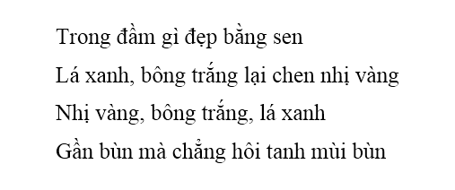
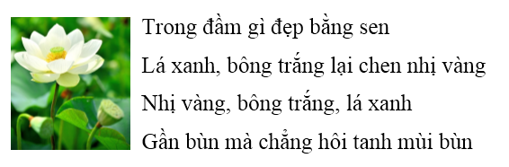



MỞ ĐẦU
A
B

Slide 3




BÀI 15
CHÈN HÌNH ẢNH VÀO VĂN BẢN

Slide 4




01
Chèn hình ảnh vào văn bản

Slide 5

ươ
Để chèn hình ảnh vào văn bản, ta thực hiện các bước sau:
[1] Nháy chuột vào Insert, chọn lệnh Pictures;
[2] Nháy chuột chọn lệnh This Device … hộp thoại Insert Picture xuất hiện;
[3] Chọn đến thư mục chứa tệp hình ảnh cần chèn;
[4] Nháy chuột chọn tệp hình ảnh cần chèn;
[5] Nháy chuột chọn Insert

Slide 6
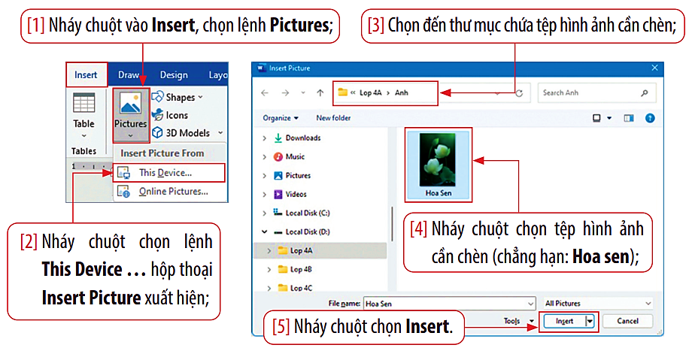


Slide 7
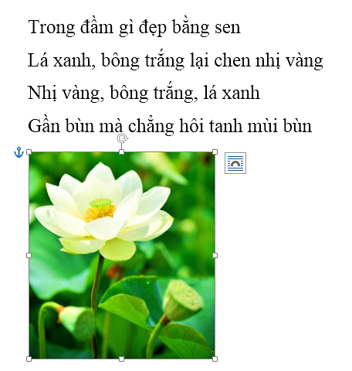

ươ

Slide 8

02
Thay đổi kích thước, vị trí của hình ảnh

Slide 9

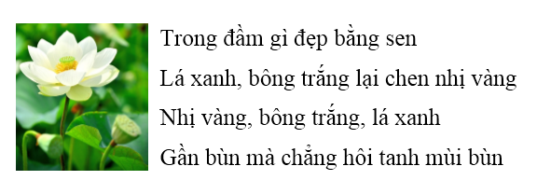
THỰC HÀNH THEO NHÓM
Em cùng bạn thực hiện:
    Tìm hiểu thông tin trong SGK trang 39 về cách thay đổi kích thước và vị trí ảnh.
    Thực hiện thay đổi, điều chỉnh ảnh sao cho đẹp trong văn bản.

Slide 10
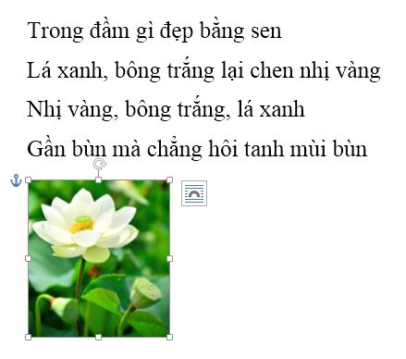
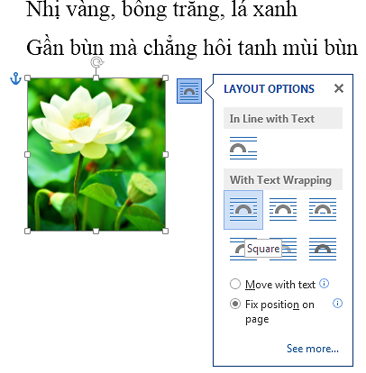


a. Thay đổi kích thước hình ảnh
[1] Nháy chuột vào hình ảnh để xuất hiện 8 nút tròn;
[2] Đặt con trỏ chuột vào một trong tám nút tròn đó sao cho con trỏ chuột có dạng hình mũi tên hai chiều;
[3] Kéo thả chuột để thay đổi kích thước hình ảnh.
b. Thay đổi vị trí hình ảnh
[1] Nháy chuột vào hình ảnh để xuất hiện 8 nút tròn;
[2] Nháy chuột vào lệnh Layout Options ( ), chọn một kiểu trình bày hình ảnh trong văn bản (chẳng hạn chọn Square);
[3] Đưa con trỏ chuột vào trong hình ảnh sao cho thành mũi tên bốn chiều ( ), kéo thả chuột để di chuyển hình ảnh đến vị trí mong muốn.

Slide 11
LUYỆN TẬP

Slide 12


Luyện tập
Sắp xếp lại cho đúng thứ tự các bước khi chèn hình ảnh vào văn bản.
a. Nháy chuột chọn tệp hình ảnh cần chèn.
b. Nháy chuột vào Insert, chọn lệnh Pictures.
c. Chọn đến thư mục chứa tệp hình ảnh cần chèn.
d. Nháy chuột chọn Insert.
e. Nháy chuột chọn lệnh This Device … hộp thoại Insert Picture xuất hiện.
Thứ tự sắp xếp là: b, e, c, a, d

Slide 13
VẬN DỤNG

Slide 14
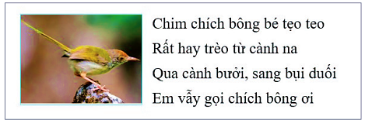
THỰC HÀNH THEO NHÓM
Em cùng bạn thực hiện:
+ Tạo thư mục Lop 4A ở ổ D.
+ Truy cập Internet tải hình ảnh chim chích bông.
+ Mở phần mềm Word thực hiện soạn thảo và chèn ảnh theo mẫu:
+ Lưu tệp với tên ChimChichBong-Anh vào thư mục của em.
+ Thoát khỏi phần mềm.

Slide 15

GHI NHỚ
Các bước chèn hình ảnh vào văn bản tương tự như chèn hình ảnh vào tệp trình chiếu PowerPoint.
Hình ảnh sau khi chèn vào văn bản có thể thay đổi kích thước, vị trí cho phù hợp

Slide 16
CẢM ƠN CÁC EM ĐÃ CHÚ Ý LẮNG NGHE BÀI GIẢNG!

